Slide 1
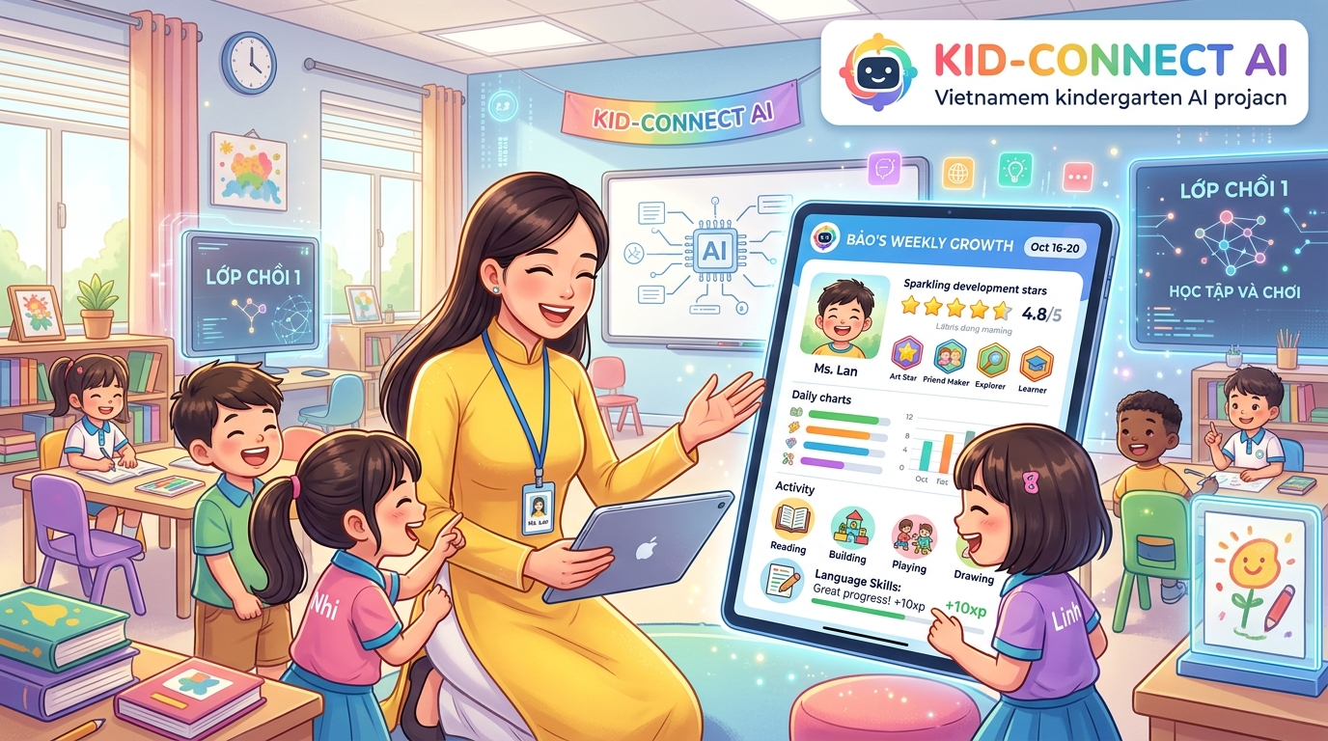
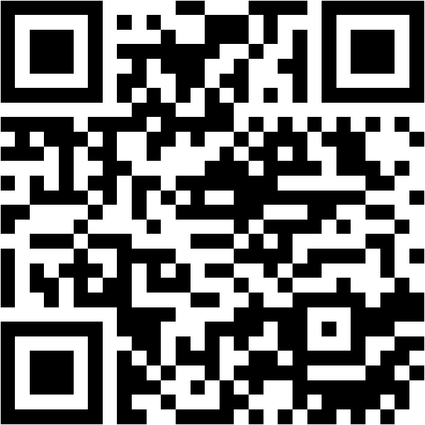
DIỄN ĐÀN ĐỔI MỚI SÁNG TẠO GIÁO DỤC VIỆT NAM VỚI TRÍ TUỆ NHÂN TẠO 2026 • BỘ GD&ĐT & ĐẠI HỌC RMIT
KID-CONNECT AI: TRỢ LÝ TRÍ TUỆ NHÂN TẠO CÁ NHÂN HÓA ĐÁNH GIÁ TRẺ
VÀ TỐI ƯU HÓA KẾT NỐI NHÀ TRƯỜNG - GIA ĐÌNH
★ Khẩu hiệu: Công nghệ nâng bước yêu thương — Cá nhân hóa hành trình lớn khôn của bé ★
BẢNG A (MẦM NON & TIỂU HỌC) | ĐƠN VỊ: TRƯỜNG MẦM NON PHÚC SƠN B - XÃ PHÚC SƠN | TÁC GIẢ: GIÁO VIÊN CHỦ TRÌ
1. BỐI CẢNH & NỖI ĐAU THỰC TẾ
Thực trạng tại cơ sở & 3 Điểm nghẽn cấp bách
2. GIẢI PHÁP KỸ THUẬT & QUY TRÌNH
Hệ thống KID-CONNECT AI & Quy trình 3 bước
3. KẾT QUẢ ĐẠT ĐƯỢC & LAN TỎA
Minh chứng thực nghiệm & Trách nhiệm xã hội
📍 THỰC TRẠNG CẤP THIẾT TẠI CƠ SỞ:
• Trường Mầm non Phúc Sơn B có hơn 100 học sinh phân bổ tại 4 khối lớp thuộc xã miền núi khó khăn.
• Quy định Bộ GD&ĐT: Giáo viên phải theo dõi liên tục 5 lĩnh vực phát triển: Thể chất, Nhận thức, Ngôn ngữ, TC-KNXH, Thẩm mỹ.
• Sĩ số 25 - 35 trẻ/lớp dẫn đến khối lượng đánh giá định tính khổng lồ.
⚡ 3 ĐIỂM NGHẼN LỚN CỦA GIÁO VIÊN:
1. Quá tải sổ sách hành chính:
Giáo viên mất 8 - 12 giờ/tuần ngoài giờ lên lớp chỉ để ghi chép hồ sơ, sổ theo dõi thủ công. Áp lực kéo dài gây kiệt sức và giảm giờ chuẩn bị đồ dùng dạy học.
2. Nhận xét rập khuôn, chiếu lệ:
Vì quá tải, lời nhận xét dễ rơi vào chung chung ('bé ngoan, ăn hết suất'), chưa phản ánh đúng sở thích, điểm mạnh và tiến bộ vi mô của từng em.
3. Giao tiếp một chiều qua Zalo:
Kênh nhóm lớp dễ trôi thông tin, thiếu tính riêng tư và chưa cung cấp chỉ dẫn sư phạm cụ thể để phụ huynh đồng hành cùng con tại nhà.
🎯 MỤC TIÊU ĐỘT PHÁ CỦA DỰ ÁN:
✓ Cắt giảm 80% thời gian sổ sách (từ 12h xuống 2h/tuần).
✓ Cá nhân hóa 100% hồ sơ tiến bộ số cho toàn bộ trẻ.
✓ Kiến tạo kênh đồng hành 2 chiều bền vững Gia đình - Nhà trường.
✓ Vận hành mượt mà trên điện thoại di động với chi phí 0 đồng.
📊 KẾT QUẢ ĐỊNH LƯỢNG THỰC NGHIỆM:
• Thời gian ghi sổ theo dõi: 12h/tuần ➔ 2h/tuần (GIẢM 83.3%)
• Tỷ lệ trẻ có hồ sơ số: 0% ➔ 100% toàn bộ trẻ thực nghiệm
• Tỷ lệ phụ huynh phản hồi: 38.5% ➔ 94.7% (Tăng gấp 2.5 lần)
• Phụ huynh đồng hành tại nhà: 22.0% ➔ 86.3% (Tăng gần 4 lần)
💬 TIẾNG NÓI TỪ NGƯỜI TRONG CUỘC:
“Từ ngày có KID-CONNECT AI, tôi không còn phải thức đến 11 giờ đêm để ghi chép sổ sách. Tôi dành trọn thời gian đó để nghiên cứu phương pháp dạy học sáng tạo!”
— Cô giáo chủ trì Trường Mầm non Phúc Sơn B
“Nhận được nhật ký sắc màu cùng gợi ý của cô giáo, tối nào cả nhà tôi cũng hào hứng cùng con chơi trò chơi chữ cái trước khi ngủ!”
— Đại diện Ban Phụ huynh học sinh
🛡️ ĐẠO ĐỨC AI & KHẢ NĂNG NHÂN RỘNG:
★ An toàn dữ liệu trẻ em: 100% tuân thủ Luật Trẻ em 2016, hỗ trợ ẩn danh tên/ảnh học sinh, lưu trữ dữ liệu an toàn.
★ Quyền kiểm duyệt tối cao: Human-in-the-Loop — Cô giáo là người duyệt và chỉnh sửa cuối cùng trước khi gửi.
★ Dễ dàng nhân rộng: Không cần máy chủ đắt đỏ, chạy tốt trên điện thoại cá nhân của giáo viên, sẵn sàng chuyển giao cho 100% trường mầm non toàn huyện.
🔄 QUY TRÌNH 3 BƯỚC VẬN HÀNH TINH GỌN:
BƯỚC 1: Thu nhận tự nhiên (Voice Input - 30 giây)
Cô giáo chỉ cần chạm nút micro nói 30s tiếng Việt tự nhiên cuối ngày: 'Bé Nam hôm nay tự xúc cơm gọn gàng, vẽ tranh màu sắc rất tươi, nhưng giờ vận động còn rụt rè.'
BƯỚC 2: AI Core Xử lý Sư phạm (5 Lĩnh vực GDMN)
Prompt Master chuẩn Bộ GD&ĐT bóc tách hành vi vào 5 lĩnh vực, chấm điểm sao và tự động tạo 01 lời khuyên tương tác tại nhà (Home Connection Tip) ấm áp.
BƯỚC 3: Kết xuất Trực quan (Canva Style Infographic)
Tự động xuất thẻ ảnh 'Nhật ký tuần của bé' rực rỡ sắc màu, sao chép tin nhắn Zalo gửi riêng cho phụ huynh chỉ với 1 chạm duy nhất.
⚙️ 3 PHÂN HỆ CÔNG NGHỆ CỐT LÕI (CHI PHÍ 0 ĐỒNG):
1. Voice-to-Pedagogical Note: Web Speech API nhận diện giọng nói tiếng Việt chuẩn xác cả giọng địa phương.
2. Pedagogical Rule Engine + Gemini AI: Bộ luật chuẩn hóa 5 lĩnh vực kết hợp AI đa phương tiện.
3. Canva for Education Automation: Kết xuất thẻ đồ họa infographic với 4 chủ đề thiết kế sinh động.
KID-CONNECT AI: CÔNG NGHỆ NÂNG BƯỚC YÊU THƯƠNG — CÙNG BÉ KIẾN TẠO TƯƠNG LAI SỐ
Trường Mầm non Phúc Sơn B — Xã Phúc Sơn | Cổng thông tin & Nộp bài dự thi: www.ieeai.net/giaithuong
Ứng dụng trực tuyến: https://annethanks.github.io/dongtam-kindergarten/ | Liên kết Canva BTC: apps.rmit.edu.vn

